Slide 1
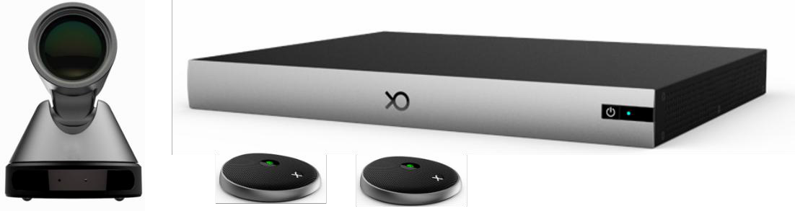
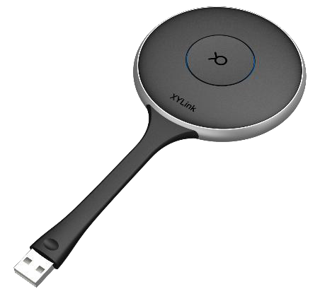
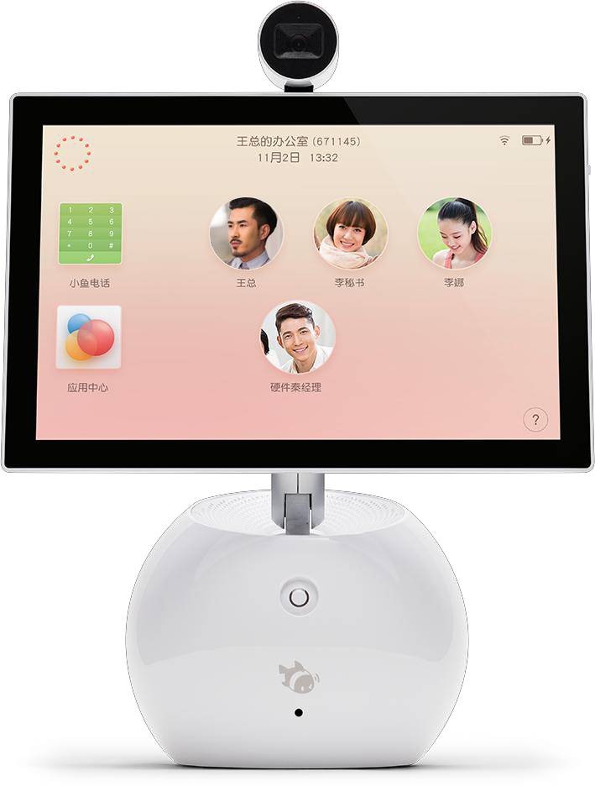
远程医疗会诊系统要求明细单
产品实样图片
产品名称 |  | 数量 | 备注
高清远程 | ME90套装 | 1 | 1、M90大终端1台，支持4K/60，H.265协议
 |  |  | 2、12倍光学变焦摄像头1台；
 | 【学术报告厅】 【三屏显示，可在50-100平米 |  | 3、8米拾音高清麦克风2台； 4、支持三显，远程、本地、PPT界面；
 | 会议室使用】 |  | 5、含一年云服务端口使用权及1方云会议服务，后续每年
 |  |  | 续费开通
 | 无线投屏器 | 1 | 配合ME系列终端，实现电脑与投影、电视及会议平板等无
 |  |  | 线互连；
 |  |  | 视频帧率：1080p/15fps~30fps
 | 【ME90设备投电脑PPT使用】 【一按即可将电脑界面无线投射 |  | 数据接口：USB2.0 x 1 按键接口：传屏按键 x 1
医疗会诊 | 到视频会议系统】 |  | 操作频率：5.8GHz
系统终端 |  |  | 传输延迟：平均延时<100ms
 |  |  | 支持操作系统：Windows 7/8/10，Mac OS X 10.9及以
 | NV1001套装 【领导桌面或病区移动使用】 【集成式有显示屏视频设备，建 议桌面使用或微型会议室使用】 | 1 | 1、NV1001智能终端1台，支持720P/30、2.4G Wifi 2、高清9.8寸智能触控显示屏； 3、1080P高清摄像头，90°广角，自动对焦； 4、高保真智能降噪麦克风，8米拾音距离； 5、含5方云会议服务1年使用权，后续每年续费开通；
 | NV1001三脚架 | 1 | 三脚支架，可放置于病区移动使用；
 | 第三方设备接入视频云端口 【利旧宝利通设备】 | 2 | - H.323接入每端口年度使用费，可接入宝利通、华为、思 科等传统硬件视频会议终端； - 第二、三年度;
上述产品价格小计

Slide 2
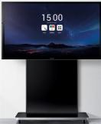
高清智能 交互大屏 显示系统 | MAXHUB 65寸智能会议平板 【适用面积：20-60㎡，建议1- 25人使用】 | 1 | * 臻美外观，铝合金面框，无锐边弧形转角，防划、防撞 击； * 红外20点触摸触控技术，安卓配置2.0GHz主频，双核 A17，2GB RAM+32GB ROM； * 4K显示屏，4mm莫氏七级钢化玻璃，视觉更清晰，满足 不同使用环境； * 1组摄像机，3组扬声器，双数字功放，让声音清晰非凡； * 电子白板功能，双笔同时流畅书写，会议记录可以随时扫 码分享或带走； * 电脑、手机均可无线传屏，显助提升会议效率； * 集成投影仪、电子白板、电视机、大屏展示功能；
 | MAXHUB专用移动支架 | 1 | 1、适用于55"-86"平板电视机； 2、最大承重:150kg； 3、颜色:黑色； 4、材质:钢管,冷扎板； 5、提供完整的挂线装置； 6、提供安装所需螺丝包；
 | 无线传屏器 | 1 | 可将电脑屏幕无线投影到MAXHUB，并支持反向触控；
上述产品价格小计
智能终端 延保费 | 小鱼易连ME90年度延保费 | 2 | 第二、三年度延保费
 | NE/NV系列年度延保费 | 2 | 第二、三年度延保费
上述产品价格小计
远程医疗 会诊系统 云服务 | 小鱼易连ME90端口及云服务使 用费 | 2 | - 第二、三年度云服务端口使用权及1方云会议服务
 | 小鱼易连NE系列端口及云服务使 用费 | 2 | - 第二、三年度云服务端口使用权及1方云会议服务
上述产品价格小计
远程医疗会诊系统报价总表
产品名称 |  |  | 备注
高清远程医疗会诊系统终端

Slide 3
高清智能交互大屏显示系统
智能终端延保费
高清远程医疗会诊系统云服务
【设备+服务】总价格合计
系统安装服务费用10%（含到府安装、调试、培训、售后跟踪等 费用）
总报价合计

